Slide 1
PHÒNG GIÁO DỤC VÀ ĐẠO TẠO TX BUÔN HỒ
TRƯỜNG MG HOA ĐÀO
GIÁO ÁN LĨNH VỰC : PHÁT TRIỂN NHẬN THỨC MÔN : KHÁM PHÁ KHOA HỌC ĐỀ TÀI : MỘT SỐ ĐỒ DÙNG TRONG GIA ĐÌNH CHỦ ĐỀ : GIA ĐÌNH ĐỐI TƯỢNG : 4-5 TUỔI THỜI GIAN : 25 PHÚT NGƯỜI DẠY : Lê Thị Châu NGÀY DẠY : 30/10/2023

Slide 2
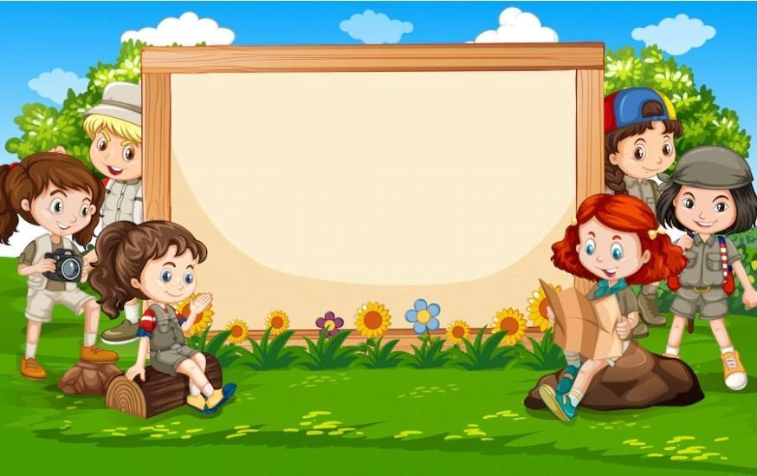
* Hoạt động 1:
Trò chuyện gây hứng thú

Slide 4
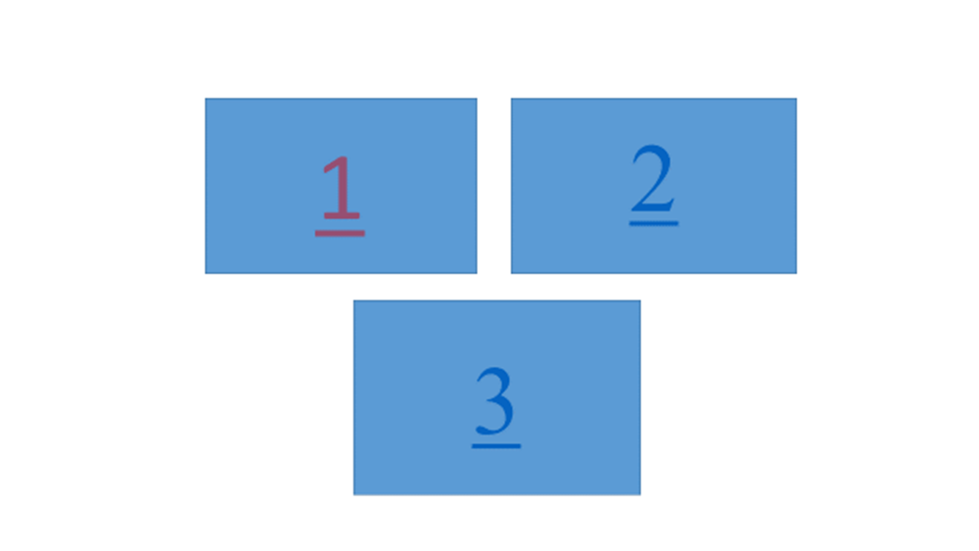

Slide 6
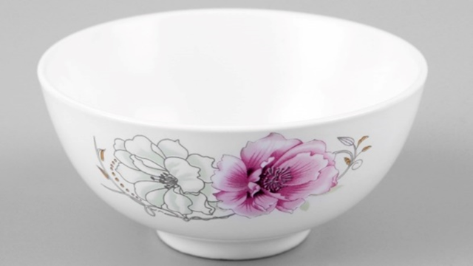

Slide 7
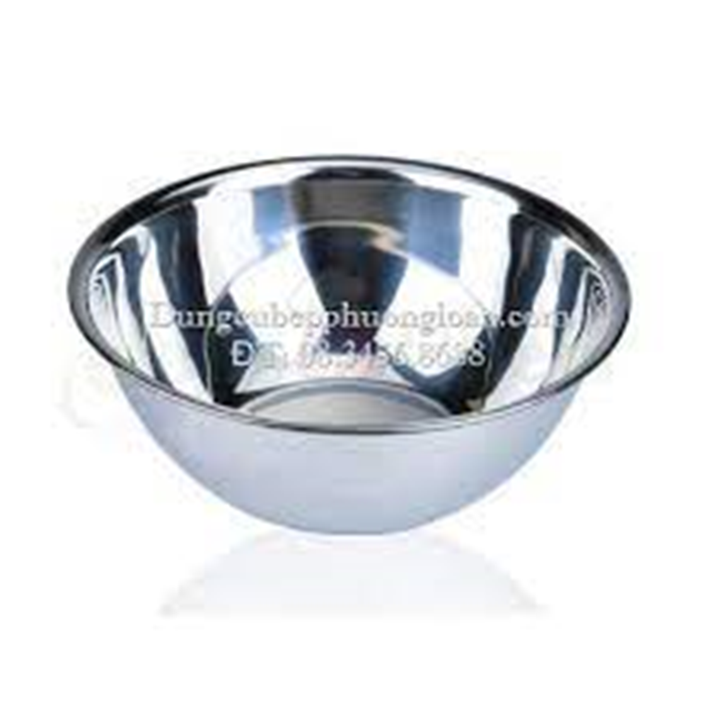
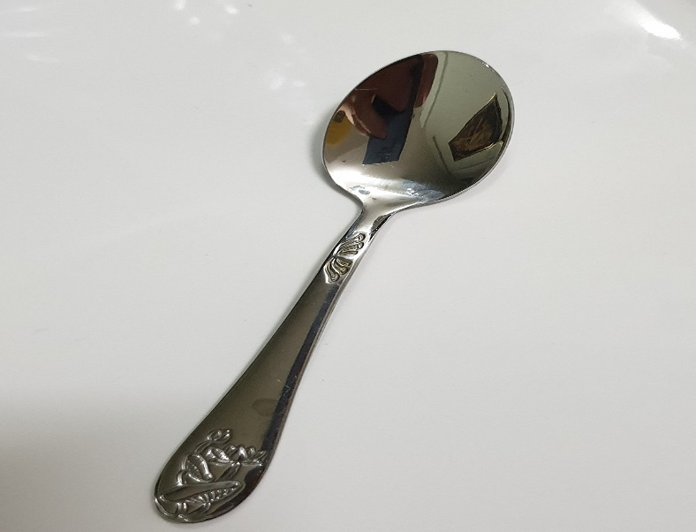
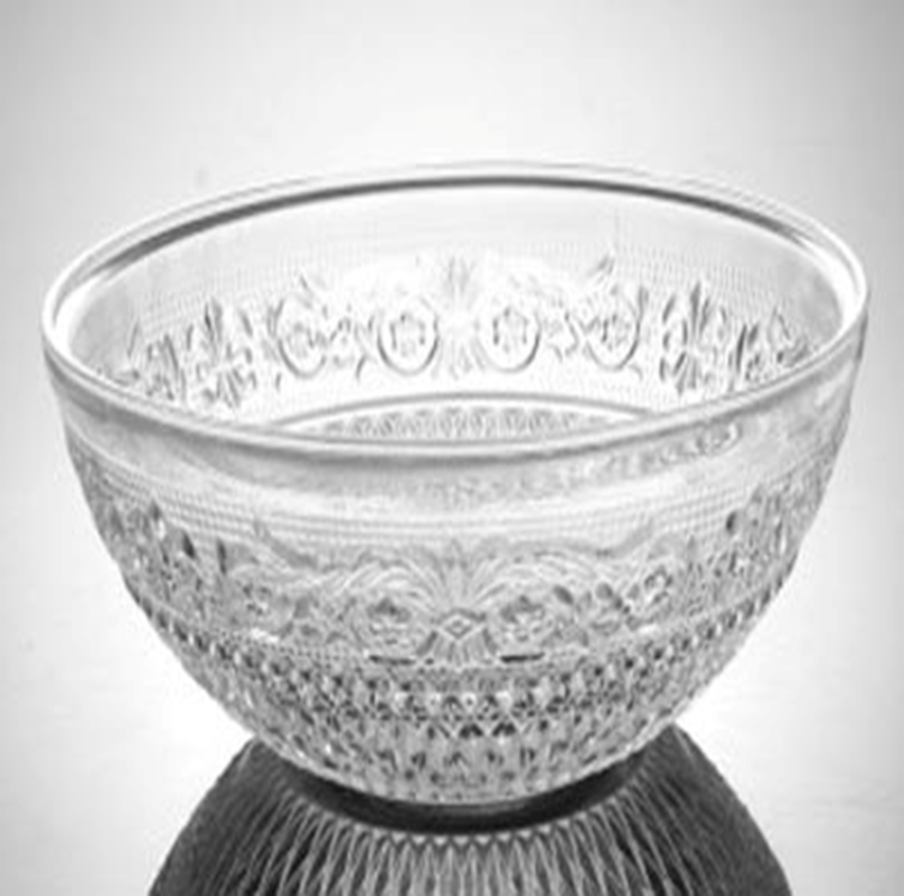
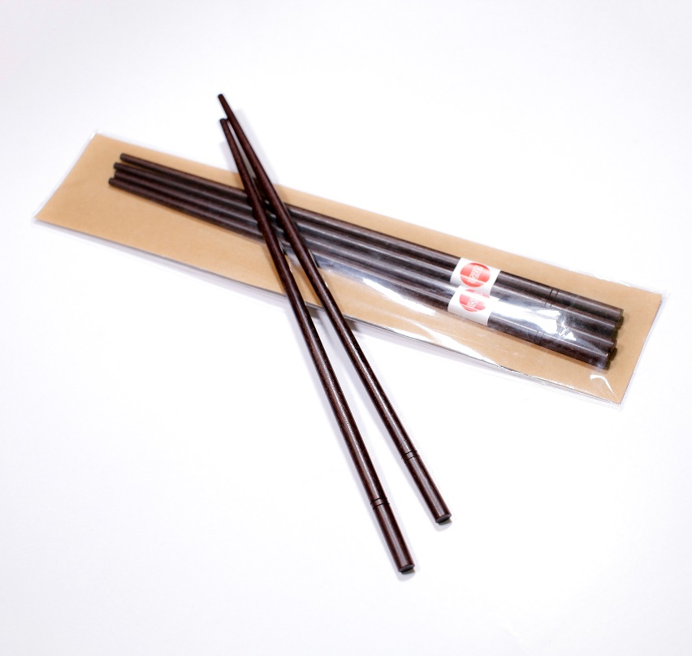
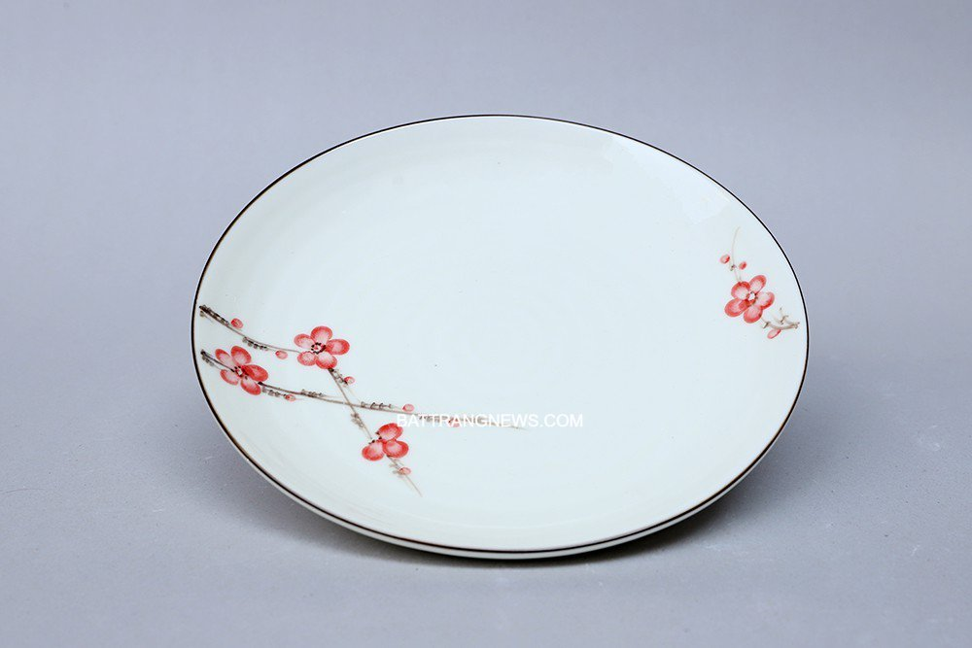

Slide 8
“Miệng tròn lòng rộng có quai Bé cầm uống nước hàng ngày trên tay”

Slide 9
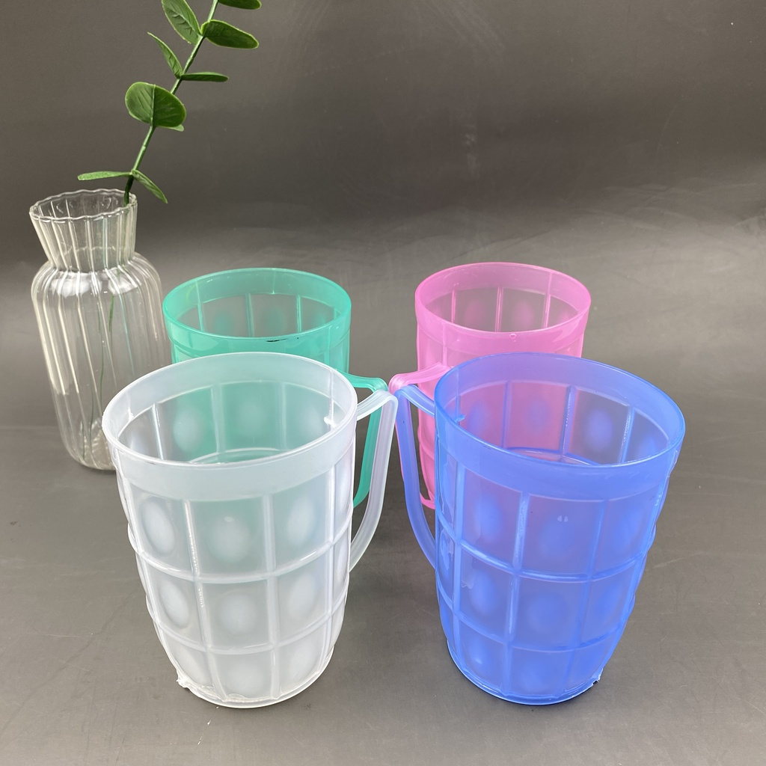
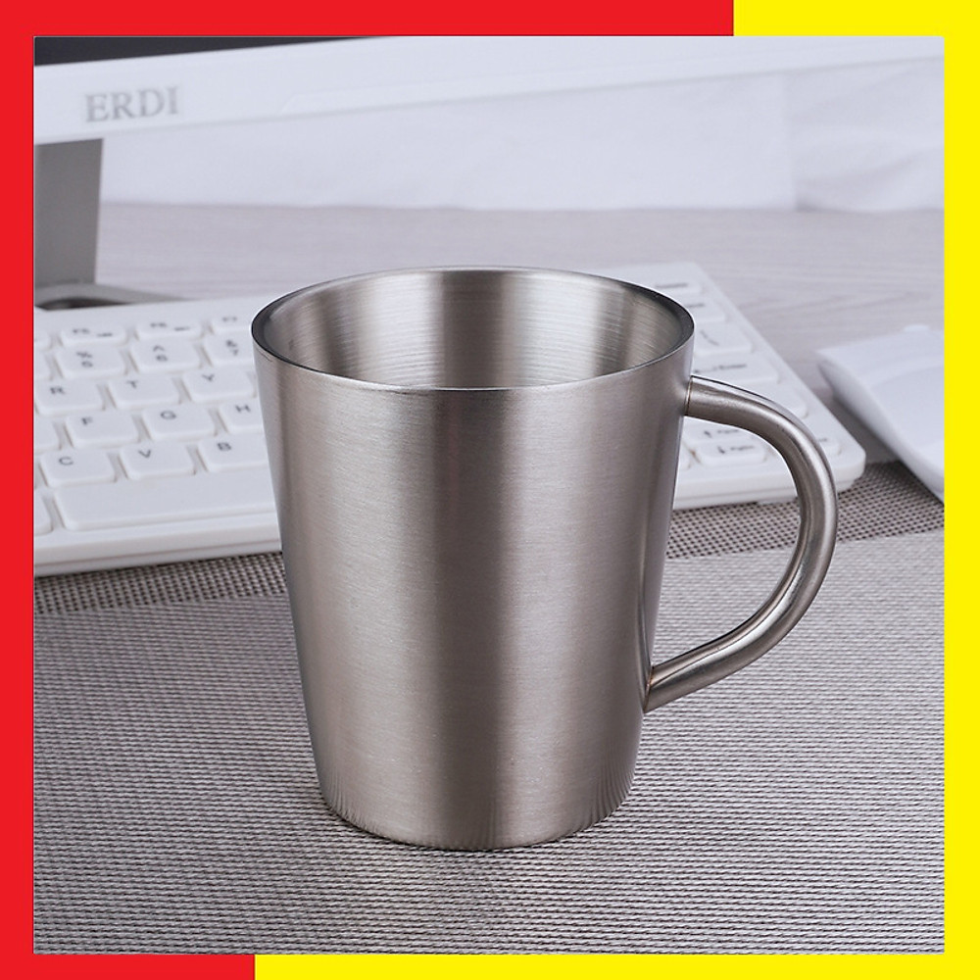

Slide 10
“Cái gì có cổ có tay Hàng ngày bé mặc trên người đó thay”

Slide 11
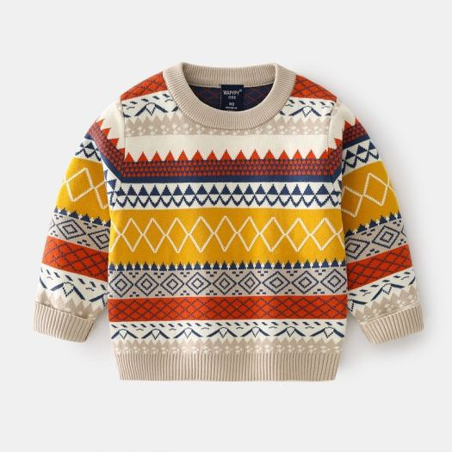

Slide 13
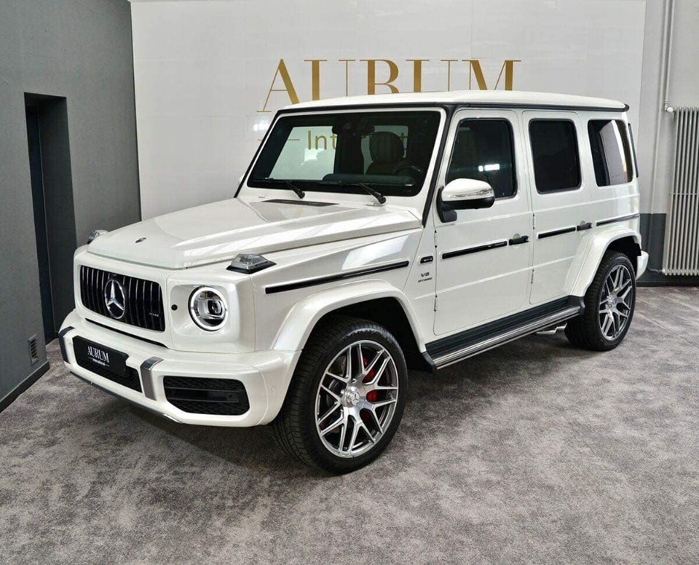

Slide 14
* Hoạt động 3: Luyện tập * Trò chơi 1: Thi ai nhanh * Trò chơi 2: Chung sức

Slide 15
Kết thúc

